Slide 1

Инструкция по размещению отзыва о результатах оценки качества на официальном сайте для размещения информации о государственных и муниципальных учреждениях в информационно-телекоммуникационной сети «Интернет» (bus.gov.ru)
Независимая оценка качества условий образовательной деятельности

Slide 2
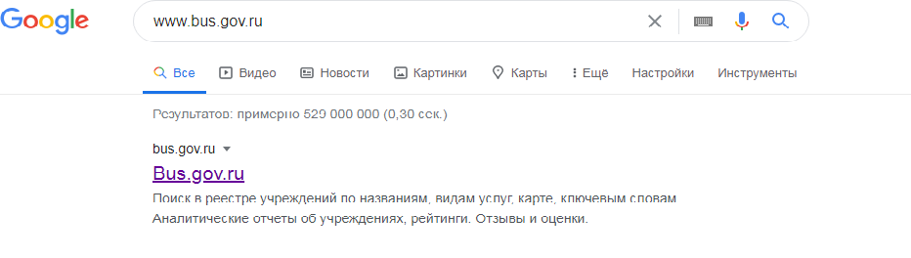
Перейдите на сайт bus.gov.ru
Шаг 1

Slide 3
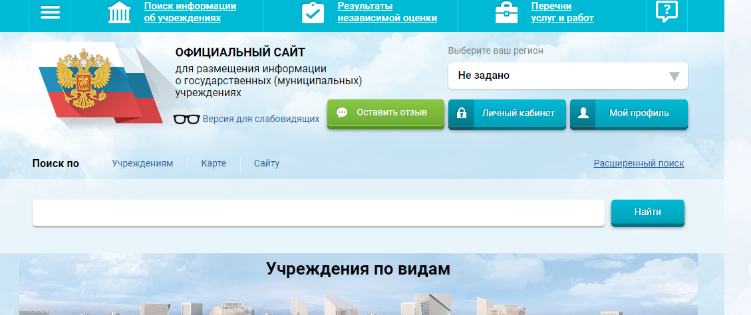
В верхней части сайта в строке
«Выберите ваш регион» найдите Красноярский край
Шаг 2

Slide 4
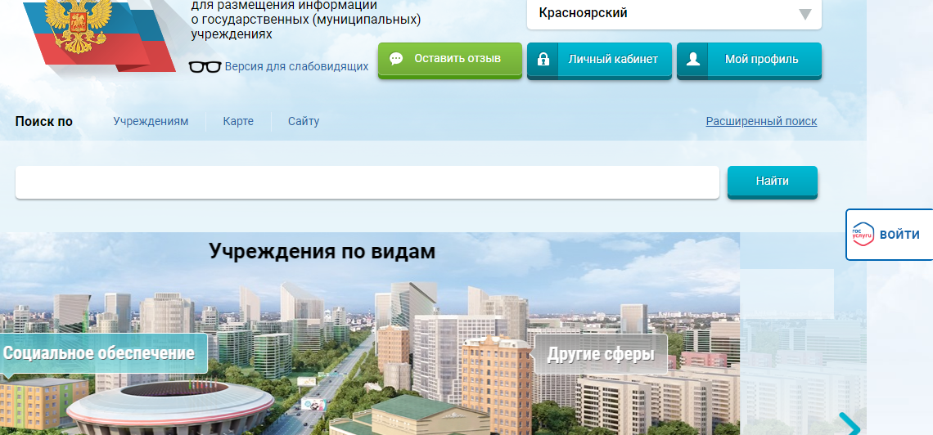
Авторизуйтесь через портал госуслуги (клавиша «Войти» находится в правой части сайта)
Шаг 3

Slide 5
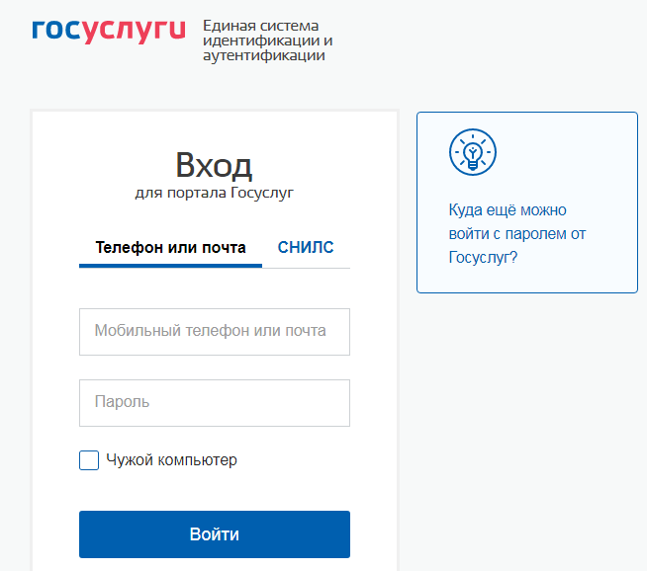
Введите вашу почту/номер телефона/
СНИЛС и пароль, затем нажмите на клавишу «Войти»
Шаг 4

Slide 6
Нажмите на клавишу «Предоставить»
Шаг 5

Slide 7
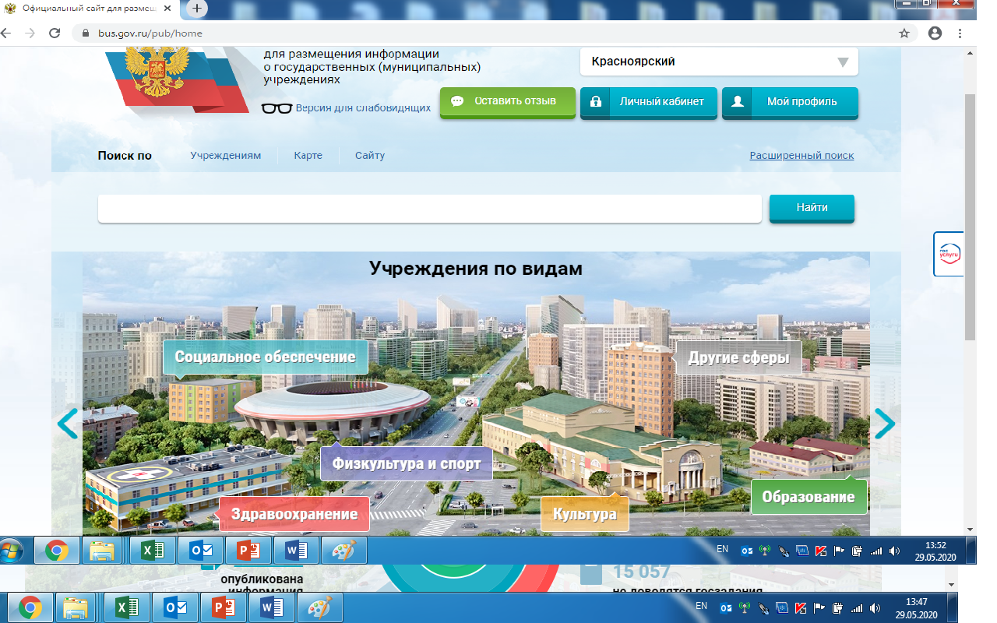
Нажмите на клавишу «Оставить отзыв» в верхней части сайта
Шаг 6

Slide 8
Ознакомьтесь с политикой формирования отзывов, поставьте отметку о согласии и нажмите на клавишу «Оставить отзыв»
Шаг 7

Slide 9
Заполните строки
«Представьтесь, пожалуйста» и
«Электронная почта»
Шаг 8

Slide 10
Установите отметку в поле «ДА», что ваш отзыв о результатах оценки качества. Выберите сферу «Образование» и субъект РФ «Красноярский край»
Шаг 9

Slide 11
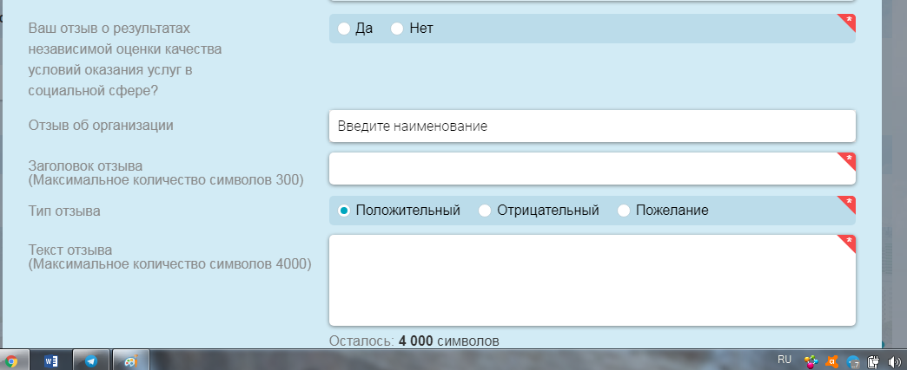
Введите наименование организации в строку «Отзыв об организации»
Шаг 10

Slide 12
Ознакомьтесь с результатами независимой оценки качества организации и нажмите на клавишу «Согласен» или «Не согласен»
Шаг 11

Slide 13
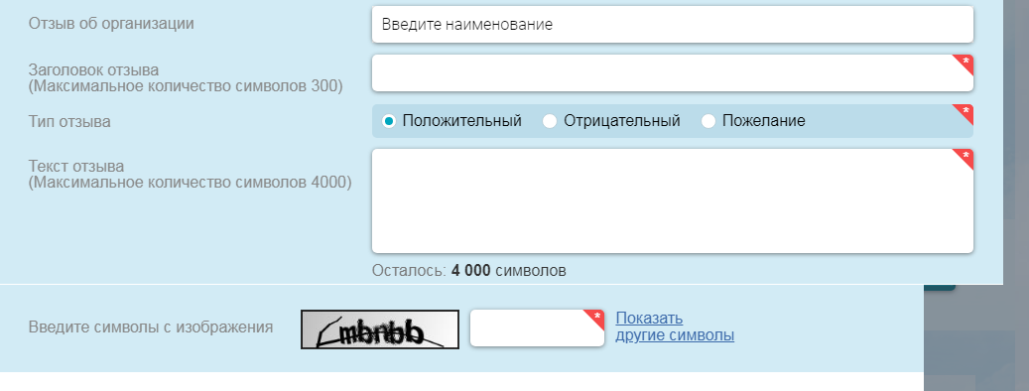
Установите отметку в поле «Положительный» или «Отрицательный» или «Пожелание».
Напишите заголовок и текст отзыва
Шаг 12

Slide 14
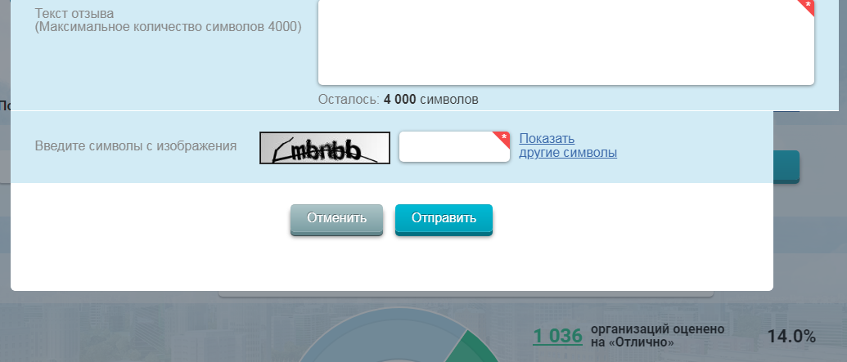
Введите символы с изображения и нажмите на клавишу «Отправить»
Шаг 13

Slide 15
Ваш отзыв отправлен!
Уведомление о публикации отзыва будет получено Вами по электронной почте

